Slide 1

Pedoman & Ketentuan
Ujian Semester
Standarisasi Penyusunan Soal, Proporsi Kognitif, dan Petunjuk Pelaksanaan Ujian Semester untuk Seluruh Sekolah
Tahun Ajaran 2026-2027

Slide 2
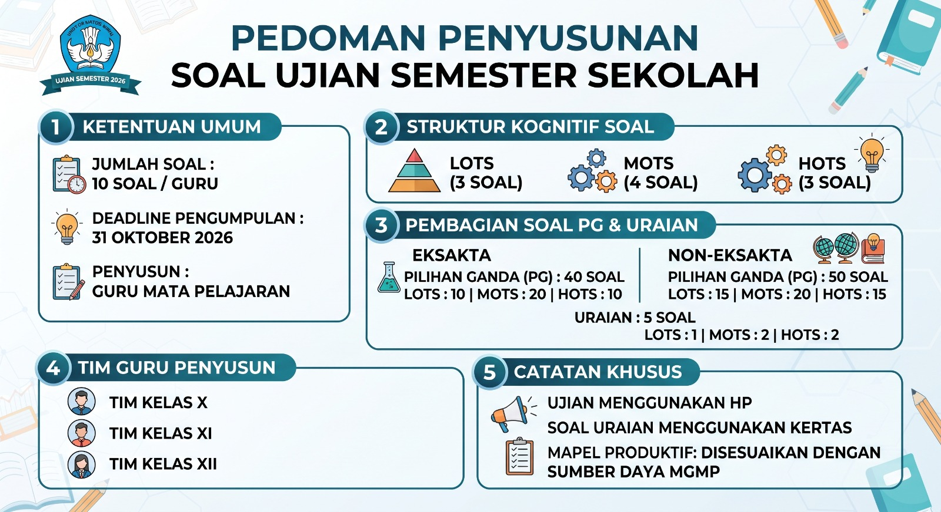
Ketentuan Umum Penyusunan Soal

Slide 3


Komposisi Butir Soal per Guru
Pedoman dasar jumlah beban kerja guru dan proporsi tingkat kesulitan soal (Kognitif).
Beban Tugas Guru
Setiap guru diwajibkan menyusun total 10 butir soal yang terbagi secara proporsional ke dalam tiga tingkat kesulitan kognitif.
•
Distribusi merata dan terukur sesuai standar asesmen nasional.
•
Mencakup aspek pemahaman dasar hingga penalaran tingkat tinggi.

Slide 4

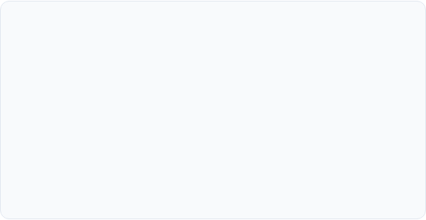
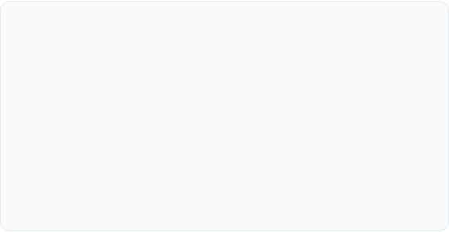


Distribusi Pilihan Ganda (PG)
Format dan Struktur Paket Soal
Rincian jumlah soal Pilihan Ganda (Eksakta & Non-Eksakta) serta Uraian.
PG Eksakta (40 Soal)
PG Non-Eksakta (50 Soal)
•
LOTS: 10 Soal
•
LOTS: 15 Soal
•
MOTS: 20 Soal
•
MOTS: 20 Soal
•
HOTS: 10 Soal
•
HOTS: 15 Soal
Dikhususkan untuk mata pelajaran rumpun sains dan eksakta.
Dikhususkan untuk mata pelajaran rumpun sosial dan humaniora.

Slide 5



Struktur Soal Uraian
Total 5 Butir Soal Uraian untuk menguji kedalaman analisis peserta didik.
LOTS (1 Soal): Pengujian pemahaman konsep dasar.
MOTS (2 Soal): Penerapan konsep dalam konteks nyata.
HOTS (2 Soal): Analisis tingkat lanjut, evaluasi, dan pemecahan masalah kompleks.

Slide 6
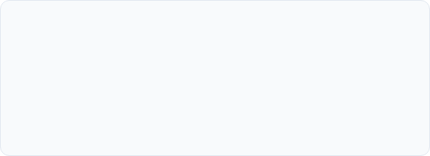
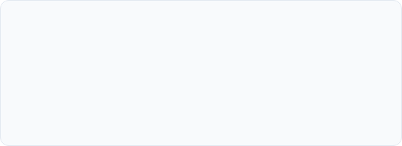
Ketentuan Pelaksanaan Ujian
Teknis Pelaksanaan & Pengelompokan Tim
Metode ujian berbasis perangkat seluler dan struktur tim penyusun soal.
Ujian Menggunakan HP
Wajib Soal Uraian di Kertas
Pelaksanaan ujian secara umum berbasis digital menggunakan gawai (Handphone/Smartphone) siswa untuk efisiensi dan kecepatan koreksi.
Meskipun objektif dikerjakan via HP, khusus untuk soal uraian peserta didik tetap diwajibkan menuliskan jawaban secara manual menggunakan kertas lembar jawaban khusus dan terpisah

Slide 7

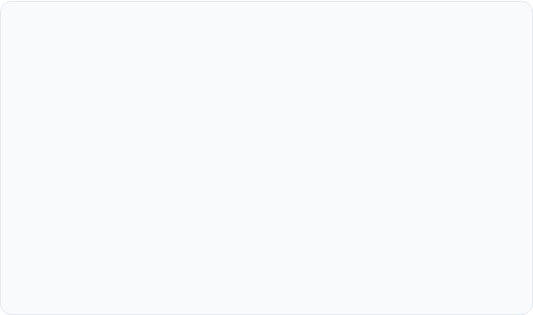
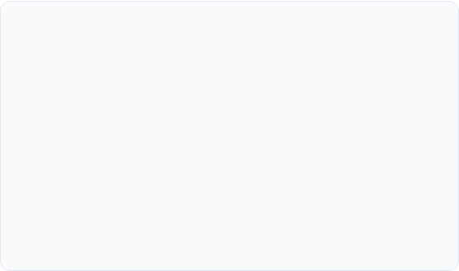


Pengorganisasian Tim Penyusun
Tingkat Kelas
Mapel Produktif
Guru penyusun soal dikelompokkan secara terstruktur ke dalam tiga tim utama:
Penyusunan soal untuk mata pelajaran produktif disesuaikan sepenuhnya dengan Sumber Daya yang Tersedia di dalam MGMP (Musyawarah Guru Mata Pelajaran) masing-masing satuan pendidikan.
•
Tim Kelas X
•
Tim Kelas XI
•
Tim Kelas XII

Slide 8

Ringkasan & Timeline Target
Komponen Kegiatan | Ketentuan / Target | Keterangan
Batas Akhir (Deadline) | 31 Oktober 2026 | Pengumpulan naskah soal final
Beban per Guru | 10 Butir Soal | Proporsi: 3 LOTS, 4 MOTS, 3 HOTS
Jumlah Soal PG | 40 (Eksakta) / 50 (Non-Eksakta) | Disesuaikan rumpun mata pelajaran
Jumlah Soal Uraian | 5 Butir (1 LOTS, 2 MOTS, 2 HOTS) | Dikerjakan di kertas terpisah

